Slide 1
Этика исследователя. Научно-исследовательская культура ученого
А.К. Мынбаева

Slide 2
Вопросы
Научно-исследовательская культура психолога
Этические принципы в проведении исследования.
Этический кодекс исследователя
Научный этикет
Морально-психологические проблемы взаимоотношений в научном коллективе

Slide 3
Ассоциации
Этика –
1)
2)
3)
4)
5)
Научная культура
1)
2)
3)
4)
5)

Slide 4
Наука – это …
Какие типы исследований бывают?
Каковы результаты этих видов исследований?

Slide 5
Научно-исследовательская культура психолога
Научно-исследовательская культура (НИК) психолога – интегративное образование психолога, характеризующее его научное мировоззрение и владение технологиями научной и исследовательской деятельности.
Научно-исследовательская культура специалиста – это мера и способ творческой самореализации личности специалиста в научно-исследовательской деятельности, направленной на создание, освоение и передачу новых научных знаний, ценностей и технологий (Исаев И.Ф., 2002).
Этика – это система принципов, обеспечивающая моральное поведение человека (А.Руденко, 2015)

Slide 6
Структура НИК
НИК (Исаев И.)
Ценности:
Ценности-знания, ценности-отношения, ценности-цели, ценности-средства, ценности-качества
Этические ценности
Технологии:
НД
НК
Личностные качества

Slide 7
Виды культур для исследования
Методоло-гическая культура
Научно-исследовательская культура -
Профессионально-психологическая культура
Рефлексивная культура …
Экспериментальная культура
Единство и различия

Slide 8
Сравнение положений науки и этики
Положение науки | Положения этики
Закон, гипотеза, теория Ценностно нейтральная Описание Детерминация Обобщение Обязательны для всех Относятся к части человека и его поведения | Постулат, максима Ценностно значимые Норма Свобода Индивидуальный выбор Обязательны для данной культуры Определяют все поступки человека во всех сферах

Slide 9
Приведите примеры этически сложных экспериментов в психологии

Slide 10
ЮНЕСКО приняла на своей ХVIII Генеральной конференции (1974) «Рекомендации о статусе научно-исследовательских работников», содержащие важные положения о гражданских и этических аспектах научных исследований
государствам – членам ЮНЕСКО рекомендуется:
а) «принимать во внимание, что эффективные научные исследования требуют от научно-исследовательских работников честности и зрелости, объединяющих высокие моральные и интеллектуальные качества»;
б) поощрять у научно-исследовательских работников чувство служения обществу, бескорыстие и интеллектуальную честность, умение учитывать гражданские и этические аспекты исследований, их последствия для человеческого общества;
в) способствовать тому, чтобы научные работники «рассматривали свою работу с точки зрения служения соотечественникам и человечеству в целом»;
г) стремиться к тому, чтобы они обладали ответственностью и правом «трудиться в духе интеллектуальной свободы поиска, развивать и защищать научную истину в том виде, как они ее понимают», определять методы исследований, соответствующие гуманным целям исследований и «требованиям социальной и экологической ответственности»;
д) имели возможность отказываться в соответствии с требованиями совести от участия в исследованиях, противоречащих принципам гуманности, социальной и экологической ответственности;
е) содействовали развитию науки, культуры и образования «для достижения национальных целей, повышения благосостояния своих сограждан, поддержки международных идеалов и целей ООН»[118-119].

Slide 11
Этические Принципы в проведении исследования
А) принцип и требование научной объективности -
Б) добросовестность в отношении своему научному труду, к поиску истины.
В) принцип и требование доказательности.
Г) высокая требовательность к себе –
Д) требование уважения оппонента.
(служение истине и только Истине) - главное требование моральная норма творческой деятельности – принцип и требование научной объективности;
То есть требование предполагает сомнения ученого в процессе отыскания истины, проверку каждого шага исследования, скрупулезность в научной работе, умение отказаться от найденной истины, если обнаружатся факты, противоречия ей. Как известно, ошибка ошибке рознь.
Любое научное утверждение должно быть выведено, обосновано и доказано методами науки;
проявляется в скромности и самокритичности исследователя, отсутствии зазнайства. Умение уважать научные работы предшественников;
Принцип сочувствия помогает почувствовать точку зрения оппонента.
Добросовестные ошибки – это ошибки, связанные со сложностью объекта. Они возможны в профессиональной деятельности и исследовании. Именно научные дискуссии и научные семинары, где проходят представление и обсуждение новых идей, способов доказательства, логики проведения исследования позволяют вскрывать такие ошибки, исправлять их, корректировать исследование;

Slide 12
Три кита психодиагностики
норма
валидность
3 кита
надежность

Slide 13
Этические принципы психолога
Принцип ненанесения ущерба клиенту –
Принцип осведомленного согласия
Принцип компетентности
взаимоуважение психолога и клиента, безопасность методик
Информирование о цели, принципах, средствах, результатах
Принцип беспристрастности
Соблюдение/исполнение правил методик…
Принцип конфиденциальности деятельности психолога
Кодирование личных данных, контролируемое хранение…

Slide 14
Принципы Этического кодекса АРА (1992 – 102 стандарта, 6 принципов)
Компетентность
Профессиональная и научная ответственность (соответ.проф.стандартам в работе)
Уважение к правам и достоинству людей
честность
Забота о благополучии других людей
Социальная ответственность

Slide 15
ЮНЕСКО в лице всемирной комиссии по этике научного знания и технологии (КОМЭСТ) внесет свою лепту в развитие этического регулирования и кодифицирования научной деятельности (ст. 40)
Ценности (в порядке значимости):
добросовестность (честность);
ответственность (за гуманитарные, социокультурные, экологические последствия исследований);
устремленность к истине;
академическая свобода;
творчество;
профессиональная и творческая открытость.

Slide 16
Кодекс исследователя
Кодекс – это конкретизация основных нравственных правил действий, профессиональной деятельности на основе имеющегося в данной области знания и практики опыта

Slide 17
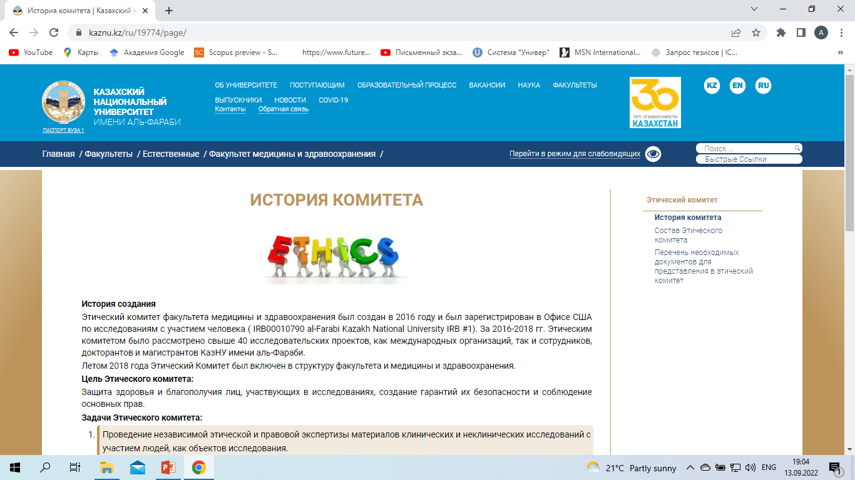
https://www.kaznu.kz/ru/19774/page/

Slide 18
Коллизии научной работы
А) Естественное стремление ученого быстрее опубликовать полученные данные – и недопустимость поспешных публикаций.
Б) Осторожность по отношению к новомодным идеям – и гибкость, восприимчивость к перспективным научным гипотезам.
В) Необходимость тщательной проверки новой идеи – и необходимость ее скорейшей «заявки» по приоритетным соображениям.
Г) Право ученого рассчитывать на высокую оценку своих трудов – и обязанность работать безотносительно к оценке других.
Д) Необходимость эрудиции - и опасность преувеличения ее значения.
Е) Скрупулезное внимание к формулировкам и деталям – и недо­пустимость педантизма.
Ж) Собственная научно-исследовательская работа - и необходимость иметь учеников: при этом второе не должно отнимать силы и энергию для осуществления первого.
З) Право молодого ученого на самостоятельность – и необходимость учиться у мастеров науки.
И) Научное знание интернационально - но оно делает честь нации, которая способствовала его открытию [26].

Slide 19
моральные нормы и принципы:
гражданская и нравственная ответственность ученого за социальные и экологические последствия применения своих открытий, за научный прогресс;
обязанность информировать общественность о возможности применения научного открытия во вред человечеству, в антигуманных целях;
недопустимость проведения научных экспериментов, опасных для здоровья человека и генетического фонда человечества;
личная ответственность за доброкачественность информации и качества производимого знания;
нравственная ответственность за воспитание молодого поколения ученых в духе гуманизма, научной честности и порядочности;
личная незаинтересованность, т.е. независимость научной истины от личных мотивов, интересов и прочих нравственных характеристик исследователя;
объективность при оценке чужих результатов, чужого мне­ния, независимо от личного отношения к оппоненту, данной научной школе или методологии;
обязанность публиковать свои труды, делая их достижени­ем науки;

Slide 20
моральные нормы и принципы:
научная честность, скромность, корректность;
обязанность отстаивать свои идеи и концепции, невзирая на любые авторитеты и конъюнктуру;
общительность, умение себя вести, культура чувств
критическое отношение к собственным достижениям (осо­бенно в случае успеха), отказ от соавторства без реального уча­стия в данном исследовании (особенно в случае занимаемого высокого научного поста);
обязанность признания своих ошибок и затруднений во из­бежание повторных, ненужных исследований, вызывающих лиш­ние общественные затраты;
недопустимость плагиата в любой форме, обязанность ссы­латься на авторов идей, формул и т.д. (при этом ссылки на чу­жие работы тем более обязательны, чем ближе эти работы к собственным работам ученого);

Slide 21
Нормы и принципы научного этикета
Этикет понимается как:
- правила поведения (от «веды» – знание);
- правила вежливости (от «ведать», знать);
- правила приличия (от «лик», «образ» – лицо человека);
- культура поступков и манер («культурный» в отличие от «природный, дикий» означает «созданный человеком, организованный, упорядоченный») [26, с.196-197].
Нормой научного поведения - вежливость; тактичность и чуткость; чувство меры; деликатность; умение выслушать собеседника; скромность

Slide 22
Морально-психологические проблемы взаимоотношений в научном коллективе
В отношениях по вертикали огромную роль играет руководитель
- мотивация коллег,
- распределение ролей,
- координация деятельности,
- развитие коллектива, продвижение и публикация результатов…
Научная школа - организованные и управляемые научные структуры, объединенные исследовательской программой, единым стилем мышления и возглавляемые, как правило, выдающимися учеными (Лешкевич Т.Г., 2006)

Slide 23
Проект – управленческая команда – научная школа
Управленческая команда
Формирователь
Исследова-тель ресурсов
Генератор идей
Председатель
Завершитель
Организатор работ
Оценщик идей
Организатор группы

